Slide 1

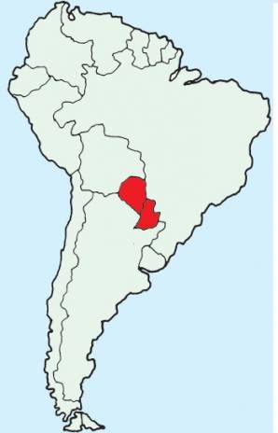
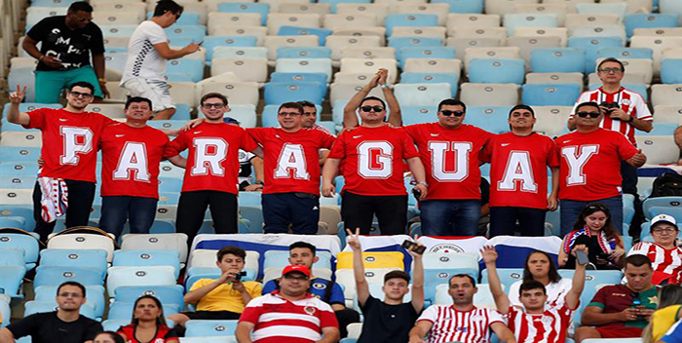

Slide 2
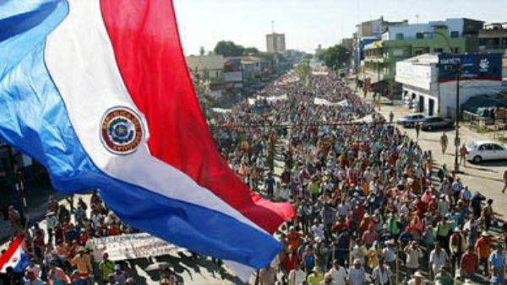
Su mayor capital

Slide 3
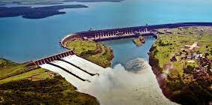
Su mayor recurso natural

Slide 4
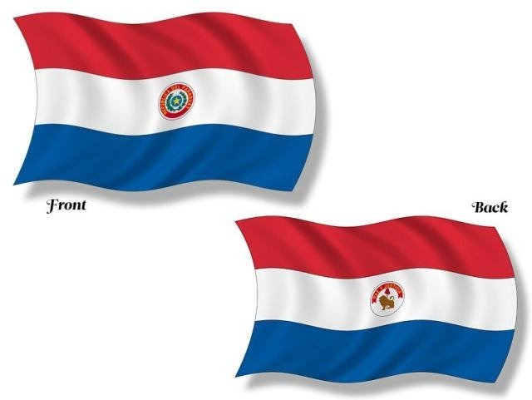
Nuestra bandera tiene dos escudos

Slide 5
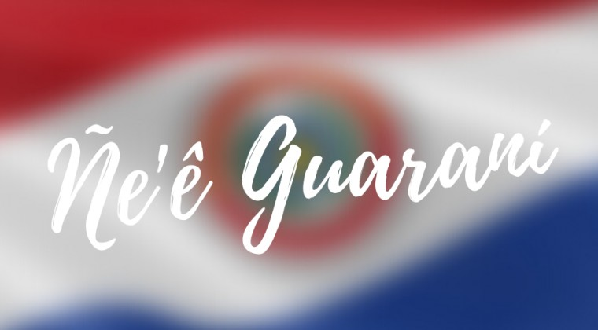
Es el único país en el que personas no nativas han adoptado una de sus lenguas indígenas como lengua oficial del Estado

Slide 6
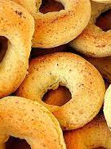
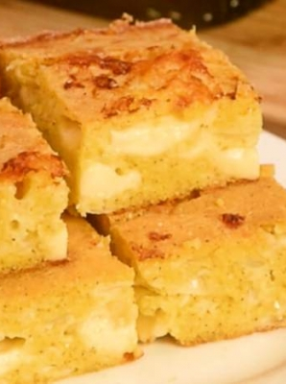
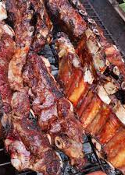
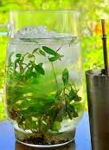

Nuestra comida es deliciosa… ¡y la sopa paraguaya es la única sopa sólida del mundo!

Slide 7

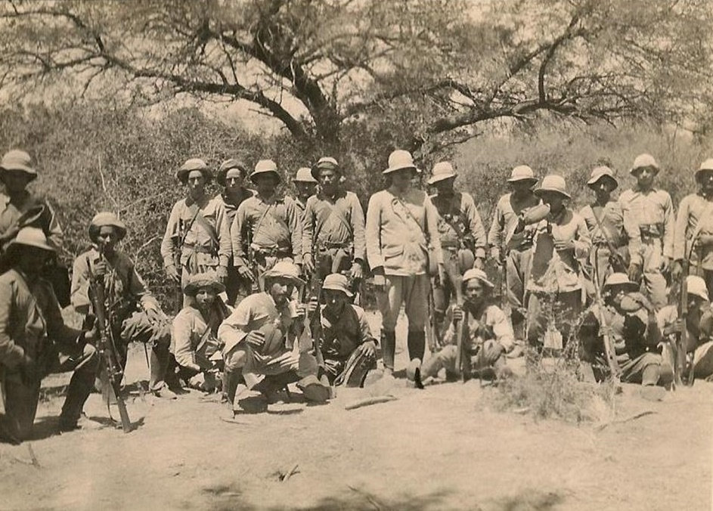
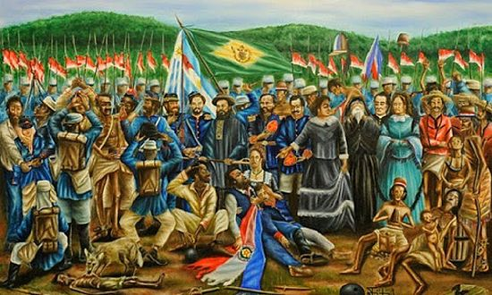
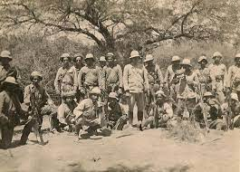
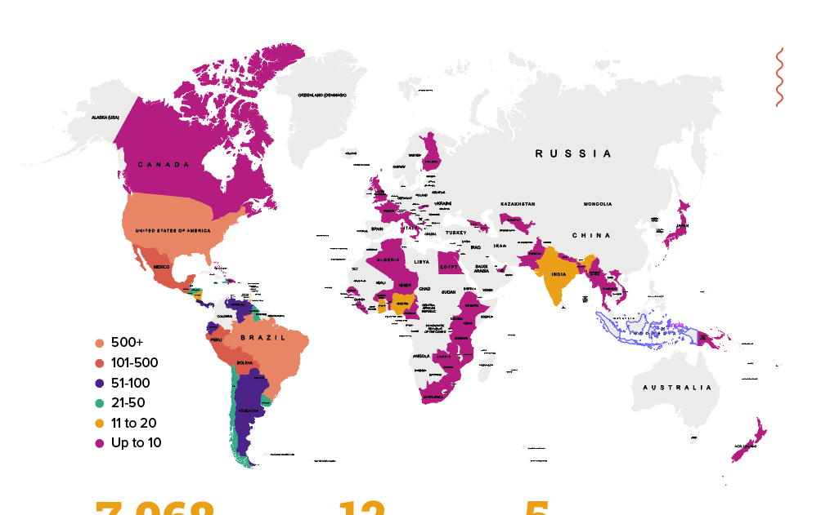
Tuvimos dos guerras

Slide 8
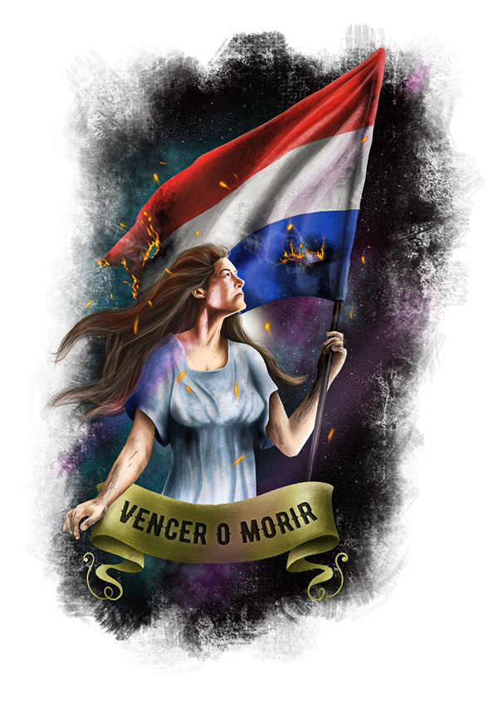

Slide 9

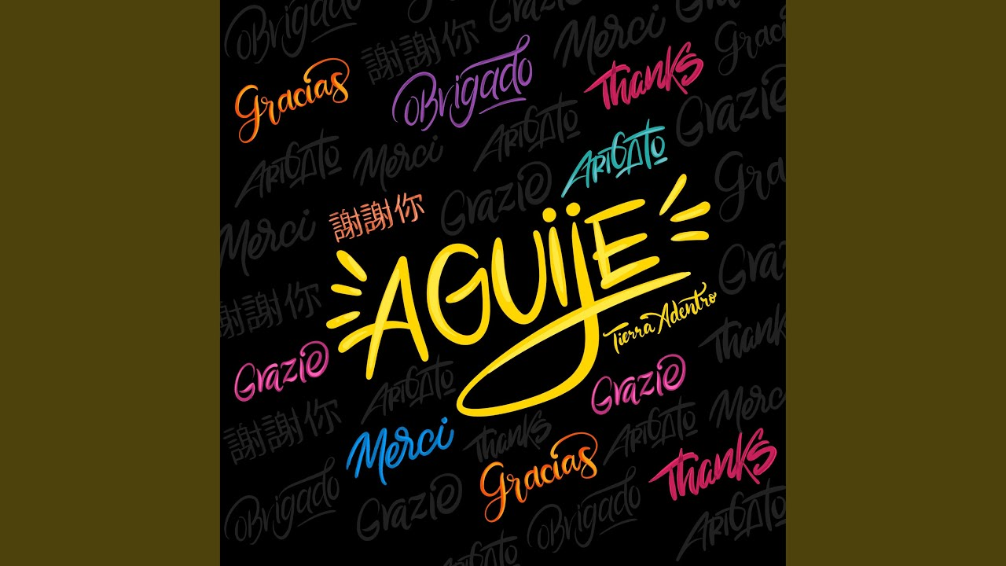

Agui
@Partners-of-the-Americas
@PartnersAmericas
@PartnersAmericas
@PartnersoftheAmericas
@PartnersAmerica
www.partners.net

